Slide 1
Objetivo da aula:
Visualização dos dados com ggplot2.

Slide 2
– Visualização de Dados com o ggplot2
Os gráficos são técnicas de visualização de dados amplamente utilizadas em todas as áreas da pesquisa.
A sua popularidade se deve à maneira como elucidam informações que estavam escondidas nas colunas do banco de dados, sendo que muitos deles podem ser compreendidos até mesmo por leigos no assunto que está sendo discutido.

Slide 3
– Visualização de Dados com o ggplot2
Mas como definir o que é um gráfico estatístico?
Em 2005, Leland Wilkinson publicou o livro The Grammar of Graphics, uma fonte de princípios fundamentais para a construção de gráficos estatísticos.
Para Leland, um gráfico é o mapeamento dos dados a partir de atributos estéticos (posição, cor, forma, tamanho) de objetos geométricos (pontos, linhas, barras, caixas).

Slide 4
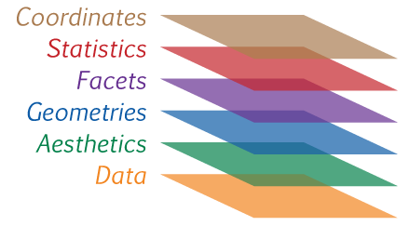
– Visualização de Dados com o ggplot2
Ggplot2 é baseado na ideia da “gramatica do gráfico” (em inglês Grammar of Graphics).
Em A Layered Grammar of Graphics, Hadley Wickham sugeriu que os principais aspectos de um gráfico (dados, sistema de coordenadas, rótulos e anotações) podiam ser divididos em camadas, construídas uma a uma na elaboração do gráfico. Essa é a essência do ggplot2

Slide 5
– Visualização de Dados com o ggplot2
O ggplot2 tem várias vantagens:
Elaboração de gráficos em um alto nível de simplicidade
Muito flexível
Sistema de tema para polir aparência dos gráficos
Sistema gráfico maduro e completo
Muitos usuários, lista de discussão ativa
Opções de ajuda on-line disponível (StackOverflow, etc )

Slide 6
– Visualização de Dados com o ggplot2
Os conceitos criados por Leland e Hadley defendem que essa estrutura pode ser utilizada para construir e entender qualquer tipo de gráfico, dando a eles, dessa maneira, a sua definição formal.
Observando o código, fica claro como cada linha/camada representa um aspecto diferente do gráfico.
O ggplot2 não faz parte dos pacotes base do R. Assim, antes de usá-lo, você precisa baixar e instalar o pacote.

Slide 7
– Visualização de Dados com o ggplot2
ggplot(data = mtcars, aes(x = disp, y = mpg)) +
geom_point()
No ggplot2, os gráficos são construídos camada por camada (ou, layers, em inglês), sendo que a primeira delas é dada pela função ggplot (não tem o "2").
Cada camada representa um tipo de mapeamento ou personalização do gráfico.
O código abaixo é um exemplo de um gráfico bem simples, construído a partir das duas principais camadas.
ggplot(data = mtcars, aes(x = disp, y = mpg)) +
geom_point()

Slide 8
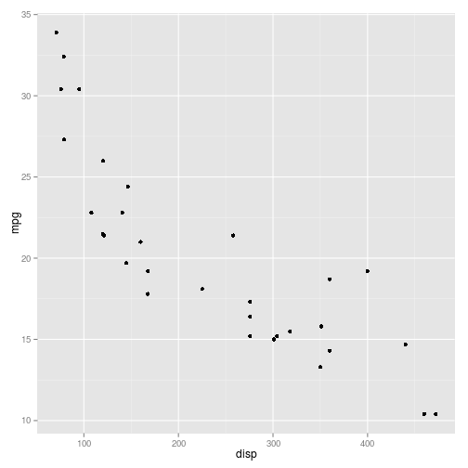

– Visualização de Dados com o ggplot2
O primeiro argumento da função ggplot é um data frame.
aes()descreve como as variáveis são mapeadas em aspectos visuais de formas geométricas definidas pelos geoms.
No nosso exemplo, a forma geométrica são pontos, definido pela função geom_point()

Slide 9
– Visualização de Dados com o ggplot2
Aesthetics:
A primeira camada de um gráfico deve indicar a relação entre os dados e cada aspecto visual do gráfico (eixo x, eixo y, a cor e o tamanho dos componentes geométricos).
No exemplo, atribuímos aspectos de posição: ao eixo y mapeamos a variável mpg (milhas por galão) e ao eixo x a variável disp (cilindradas).
Outros variáveis podem ser mapeadas em outras propriedades estéticas do gráfico, tais como cor, tamanho e forma.

Slide 10
– Visualização de Dados com o ggplot2
Aesthetics:
Para exemplificar, vamos adicionar a informação da variável am (tipo de transmissão) foi com à cor dos pontos:
ggplot(data = mtcars,
aes(x = disp, y = mpg, colour = as.factor(am))) + geom_point()

Slide 11
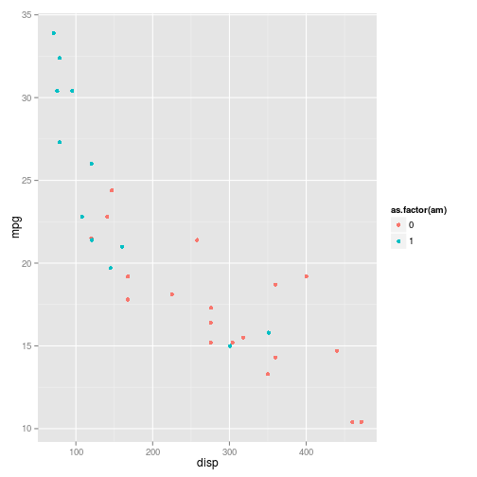
– Visualização de Dados com o ggplot2
Os pontos vermelhos correspondem à transmissão automática (valor 0) e pontos azuis à transmissão manual (valor 1).
Observe que inserimos a variável am como um fator, pois temos interesse apenas nos valores "0" e "1".
Nota: por default, a legenda é inserida no gráfico automaticamente.

Slide 12
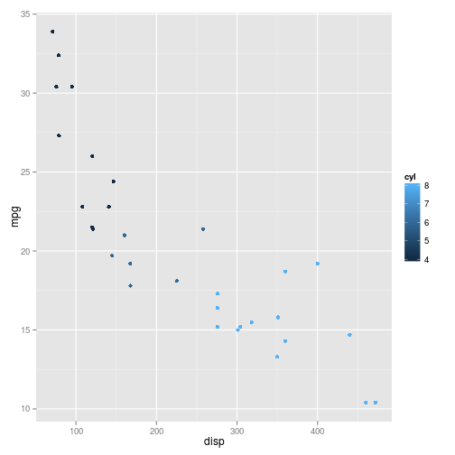
– Visualização de Dados com o ggplot2
Podemos mapear uma variável contínua à cor dos pontos.
ggplot(mtcars, aes(x = disp, y = mpg, colour = cyl)) +
geom_point()
Nesse caso, o número de cilindros (cyl) é representado pelo gradação da tonalidade da cor azul.

Slide 13
– Visualização de Dados com o ggplot2
Objetos geométricos (geoms):
Os Objetos geométricos definem qual forma geométrica será utilizada para a visualização dos dados no gráfico.
Como já vimos, a função geom_point() gera gráficos de dispersão transformando pares (x,y) em pontos.

Slide 14
– Visualização de Dados com o ggplot2
Objetos geométricos (geoms):
Veja a seguir outros geoms bastante utilizados:
Tipo de Gráfico | geom
scatterplot (gráfico de dispersão) | geom_point()
barchart (gráfico de barras) | geom_bar()
boxplot | geom_boxplot()
line chart (gráfico de linhas) | geom_line()
histogram (histograma) | geom_histogram()
density (densidade) | geom_density()
smooth (aplica modelo estatístico) | geom_smooth()

Slide 15
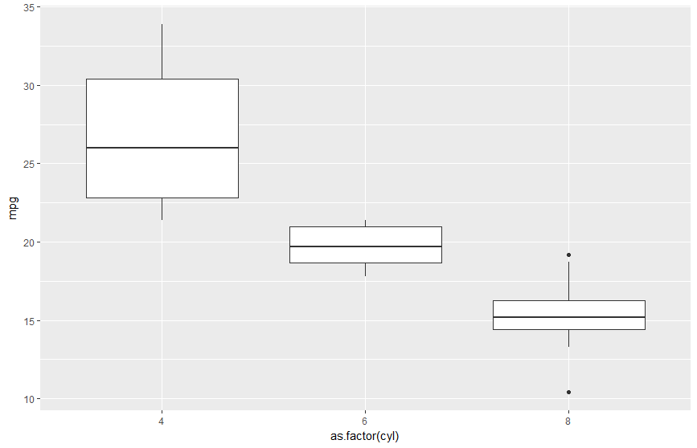
– Visualização de Dados com o ggplot2
É possível criar gráficos diferentes utilizando a estrutura do gráfico de dispersão anterior. Exemplo: Um Box-Plot
ggplot(mtcars, aes(x = as.factor(cyl), y = mpg)) + geom_boxplot()

Slide 16
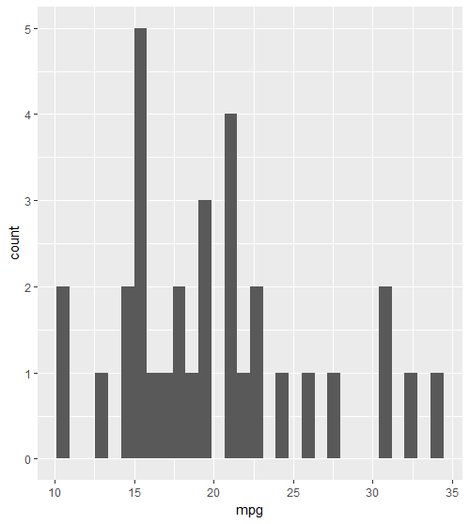
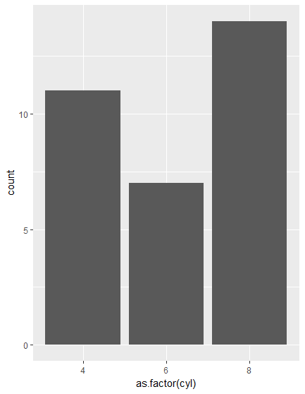
– Visualização de Dados com o ggplot2
Histograma
ggplot(mtcars, aes(x = mpg)) +
geom_histogram()
Gráfico de barras
ggplot(mtcars, aes(x = as.factor(cyl))) +
geom_bar()

Slide 17
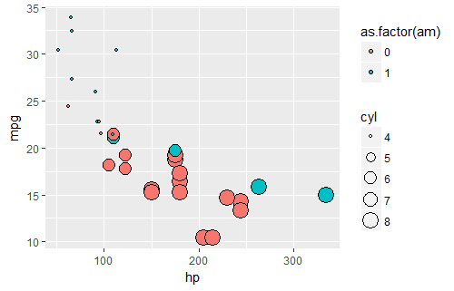
– Visualização de Dados com o ggplot2
Personalizando os gráficos
Depois de chegar em um gráfico interessante, você provavelmente vai querer personalizar detalhes estéticos deste gráfico para apresentá-lo.
No ggplot2 é possível fazer o ajuste fino de diversos elementos.
Podemos mudar a cor, tamanho, forma dos objetos
ggplot(mtcars, aes(x = hp, y = mpg, fill = as.factor(am), size = cyl)) +
geom_point(shape = 21)

Slide 18
– Visualização de Dados com o ggplot2
ggplot(mtcars, aes(x = hp, y = mpg, fill = as.factor(am), size = cyl)) +
geom_point(shape = 21)

Slide 19
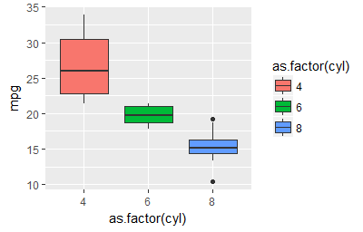
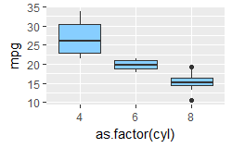
– Visualização de Dados com o ggplot2
É bom deixar claro que :
Quando estamos mapeando variáveis, fazemos isso dentro do comando aes().
Quando estamos apenas mudando a estética do gráfico, sem vincular isso a alguma variável, fazemos isso fora do comando aes().

Slide 20
– Visualização de Dados com o ggplot2
Eixos
Para alterar os títulos dos eixo (“labels”) acrescentamos as funções xlab() ou ylab().
Para alterar os limites dos gráficos usamos as funções xlim() e ylim().
ggplot(mtcars, aes(x = mpg)) +
geom_histogram(fill = "skyblue",
color = "black", binwidth = 2) +
xlab("Milhas por galão") +
ylab("Frequência") +
xlim(c(0, 40)) + ylim(c(0,6))

Slide 21
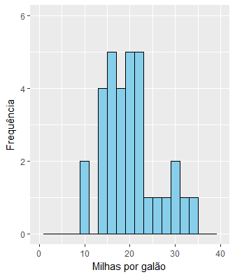
– Visualização de Dados com o ggplot2

Slide 22
– Visualização de Dados com o ggplot2
Legendas
A legenda de um gráfico pode ser facilmente personalizada. Para trocar o label da legenda, basta adicionar o comando labs(). Para trocar a posição da legenda: theme(legend.position=)
ggplot(iris,aes(x=Petal.Width, y=Petal.Length, fill=Species)) +
geom_point(shape = 21, size = 3) +
labs(x = "Largura das Pétalas (em cm)",
y = "Altura das Pétalas (em cm)", fill = "Espécie") + theme(legend.position="bottom")

Slide 23
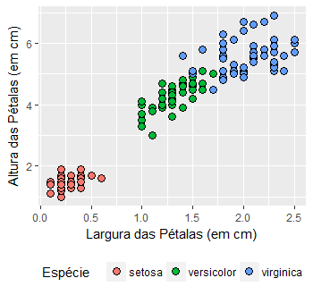
– Visualização de Dados com o ggplot2

Slide 24
– Visualização de Dados com o ggplot2
Temas pré prontos – ggthemes
O pacote “ggthemes” já vem com vários temas pré-programados, replicando formatações de sites como The Economist, The Wall Street Journal ou de outros aplicativos como Excel entre outros.
Esta é uma forma rápida e fácil de adicionar um estilo diferente ao seu gráfico.

Slide 25
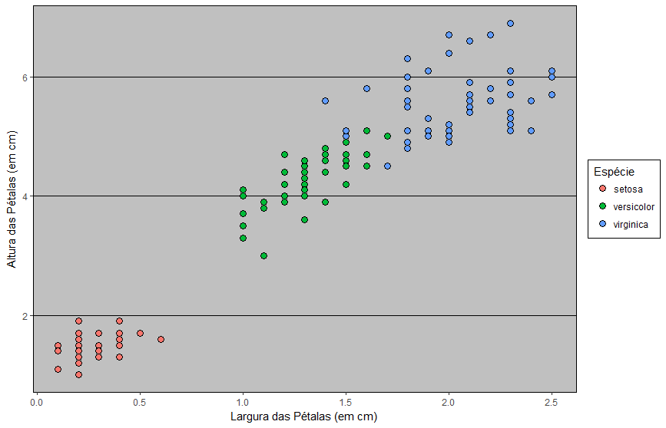
– Visualização de Dados com o ggplot2
Um exemplo – Utilizando o tema do Excel no gráfico feito com os dados dos dataset “íris”
ggplot(iris, aes(x = Petal.Width, y = Petal.Length, fill = Species)) +
geom_point(shape = 21, size = 3) + xlab("Largura das Pétalas (em cm)“) +
ylab(y = "Altura das Pétalas (em cm)“) + labs(fill = "Espécie") + theme_excel() + scale_color_excel()

Slide 26
– Visualização de Dados com o ggplot2
Para mais informações sobre os comandos o arquivo com a documentação do ggplot2 - Veja aqui
Por fim, é preciso frisar que, apesar de a gramática prover uma forte fundação para a construção de gráficos, ela não indica qual gráfico deve ser usado ou como ele deve parecer.
Essas escolhas, fundamentadas na pergunta a ser respondida, nem sempre são triviais, e negligenciá-las pode gerar gráficos mal construídos e conclusões equivocadas

Slide 27
– Visualização de Dados com o ggplot2
Os parâmetros são declarados usando o paramscampo dentro do cabeçalho YAML do documento.
FIM!

